Slide 1
ETICKÝ ROZMĚR BUDOUCÍCH TECHNOLOGIÍ
Nad jakými otázkami si budou lámat hlavu naši potomci?
Janir Killman

Slide 2
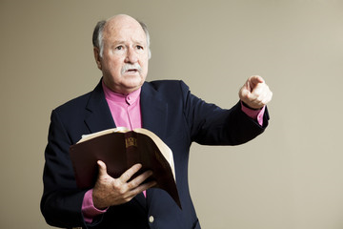
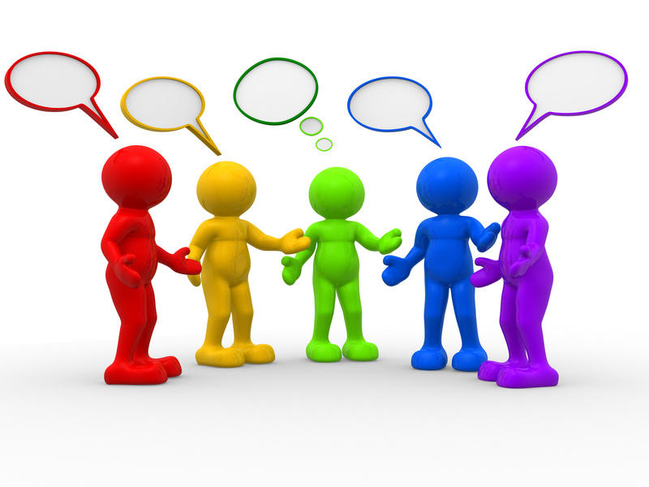
Je to diskuse!
Váš názor je vítán
Nepřišel jsem kázat
Nejde jen o váš názor, zkuste se zamyslet, jak by reagovali, někteří lidé, které potkáváme.
Není to o výhře – výhrou je plodná disputace.

Slide 3
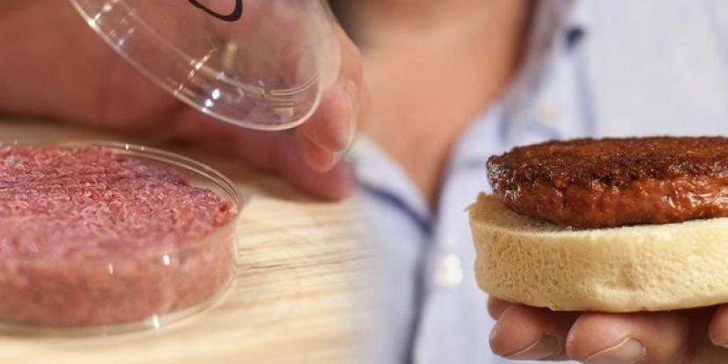
Maso bez zvířete
Bude to jíst vegetarián? Vegan?
Bude to košer/halal?

Slide 4
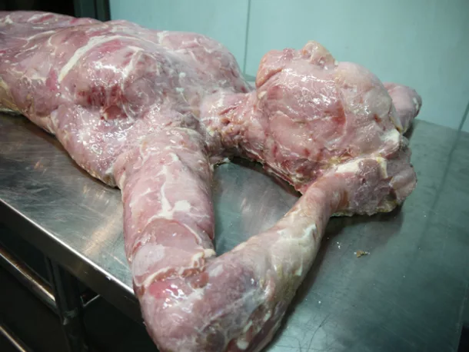
Maso bez ??
Další “příchutě”
Personalizovaný steak?

Slide 5
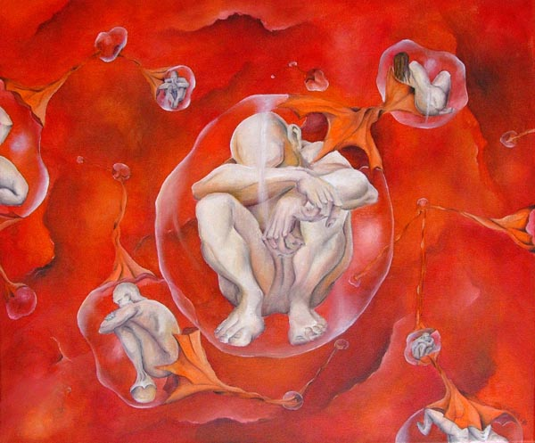
Dítě na zakázku
Od opravy defektů k různým vylepšením
Genetické předurčení
Povinné/zakázané geny?

Slide 6
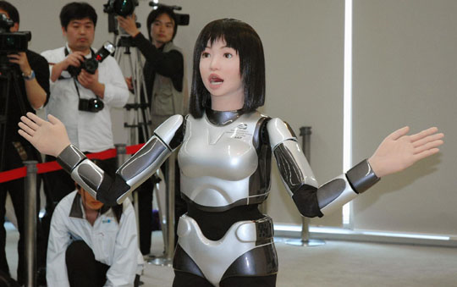
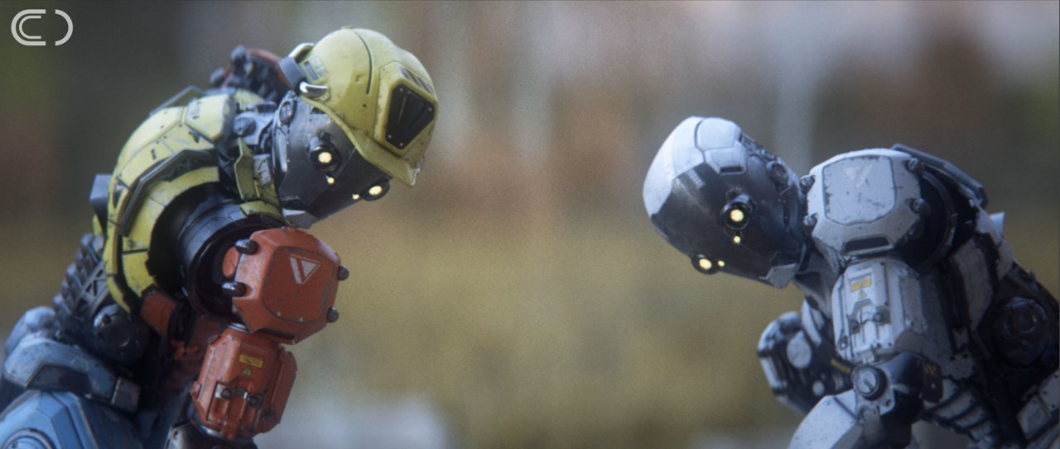
Práva umělých bytostí
Právo stvoření
Zacházení s existující entitou

Slide 7
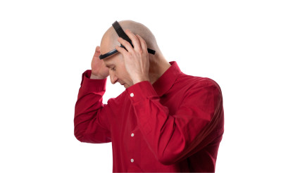
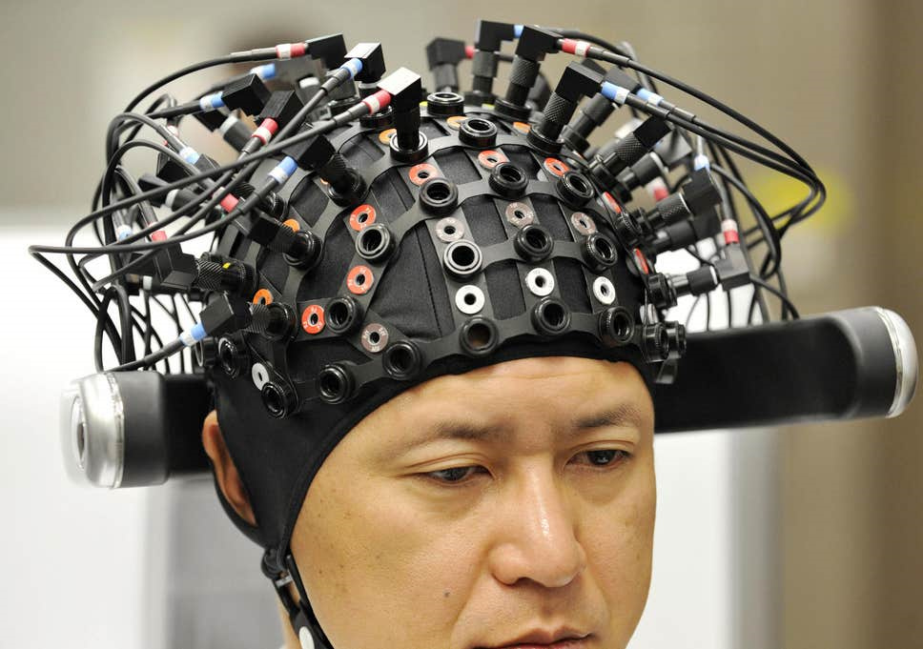
Rozhraní mozek - počítač
Udržení soukromí
Povinný sken mysli

Slide 8
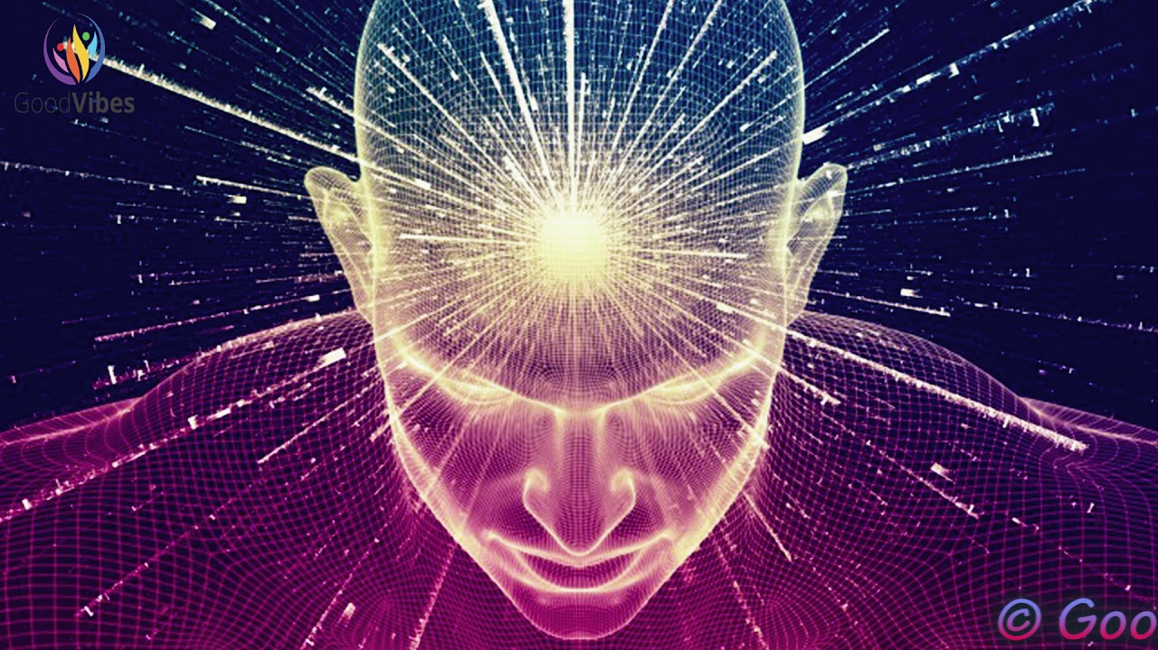
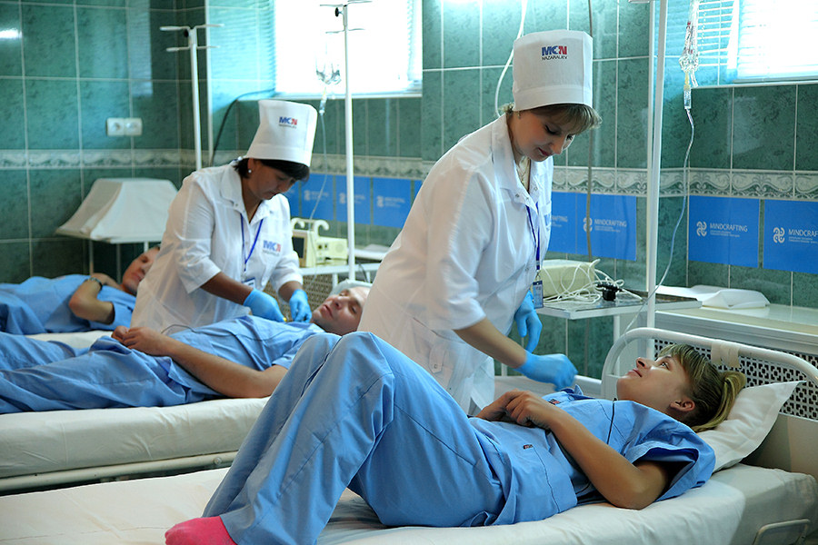
Přepis myšlenek
Psychokorekce
Naprogramování

Slide 9
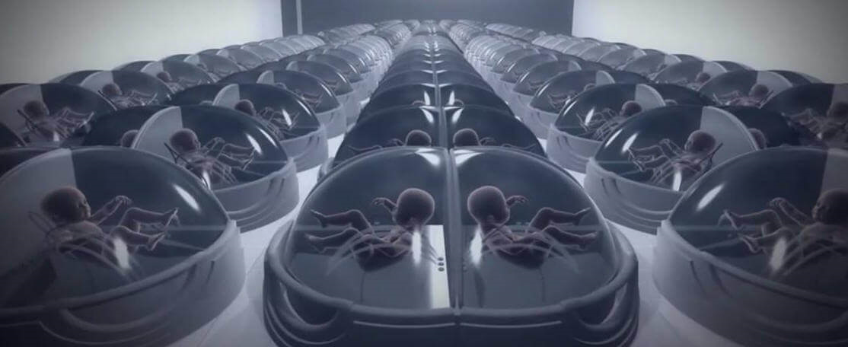
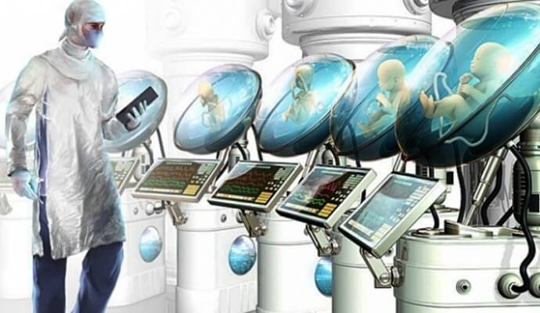
Umělá děloha
Více než 2 rodiče?
Děti bez rodičů
Klonová armáda

Slide 10
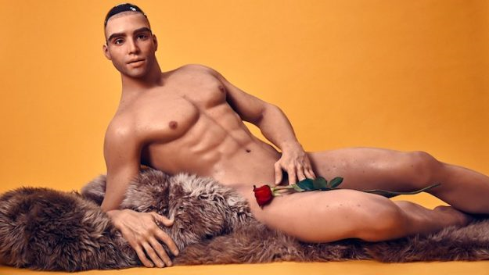
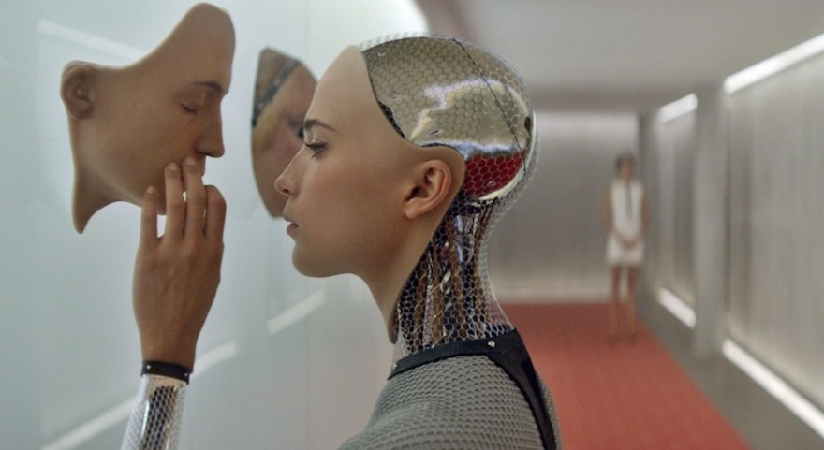
Sexuální roboti
Roboti podle šablony

Slide 11
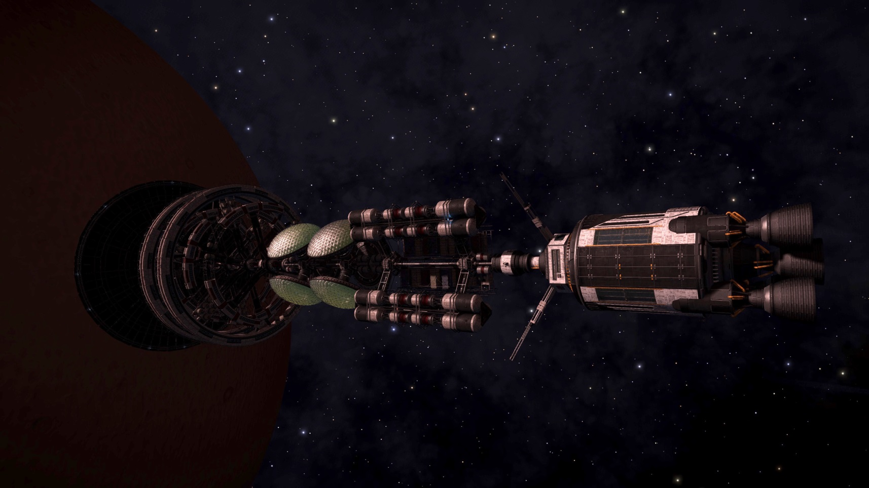
Generační lodě
Potomci bez možnosti volby

